Slide 1

DRIVENCHOICE
“Sotto la guida della passione, potenza e precisione: l'esperto venditore di macchine che trasforma le tue ambizioni in realtà.”

Slide 2

TEAM
MOTÖRHEAD

Slide 3

SU DI NOI
Siamo lieti di presentarvi Drivenchoice, un punto di riferimento per le vostre esigenze automobilistiche dal 2023. Attraverso il nostro sito, offriamo un'ampia gamma di modelli di automobili per soddisfare ogni preferenza e necessità. Il nostro obiettivo è rendere l'esperienza dell'utente pratica e semplice, permettendo agli utenti di accedere facilmente a una vasta selezione di veicoli.
Abbiamo implementato funzionalità intuitive e pratiche, garantendo che gli utenti possano navigare e trovare il veicolo perfetto per loro con facilità.

Slide 4

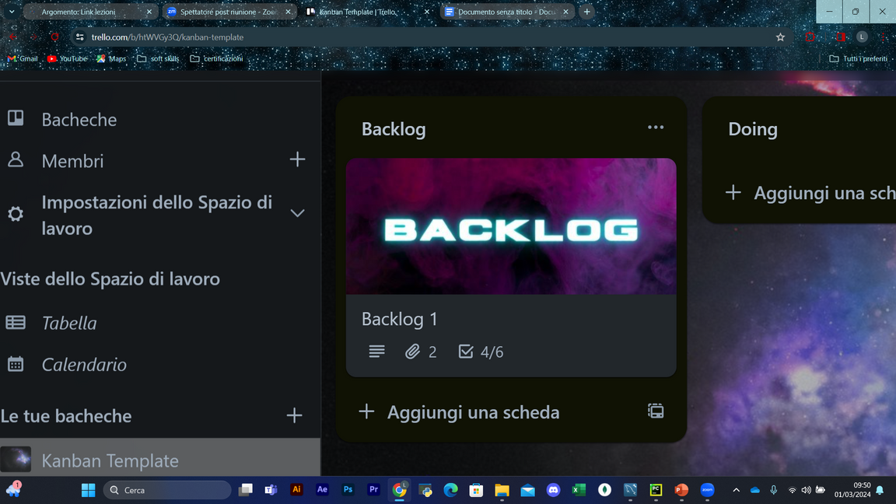
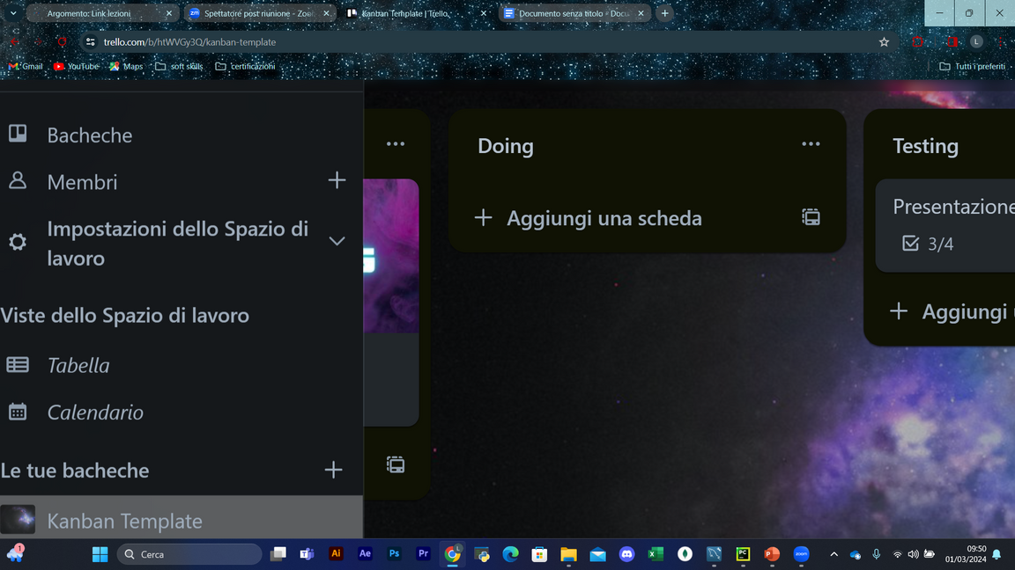
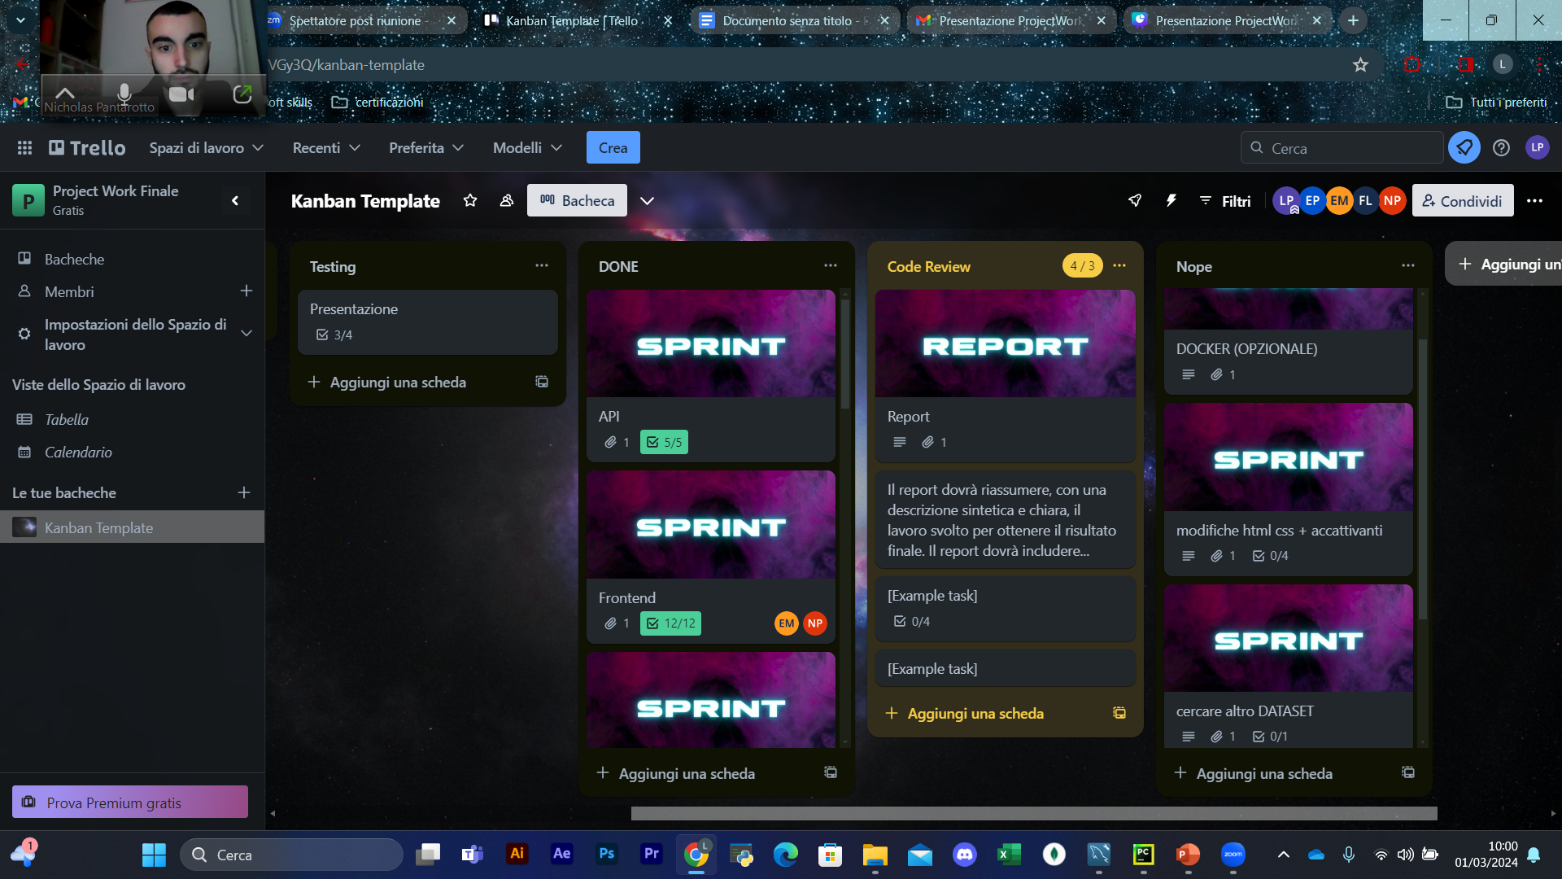
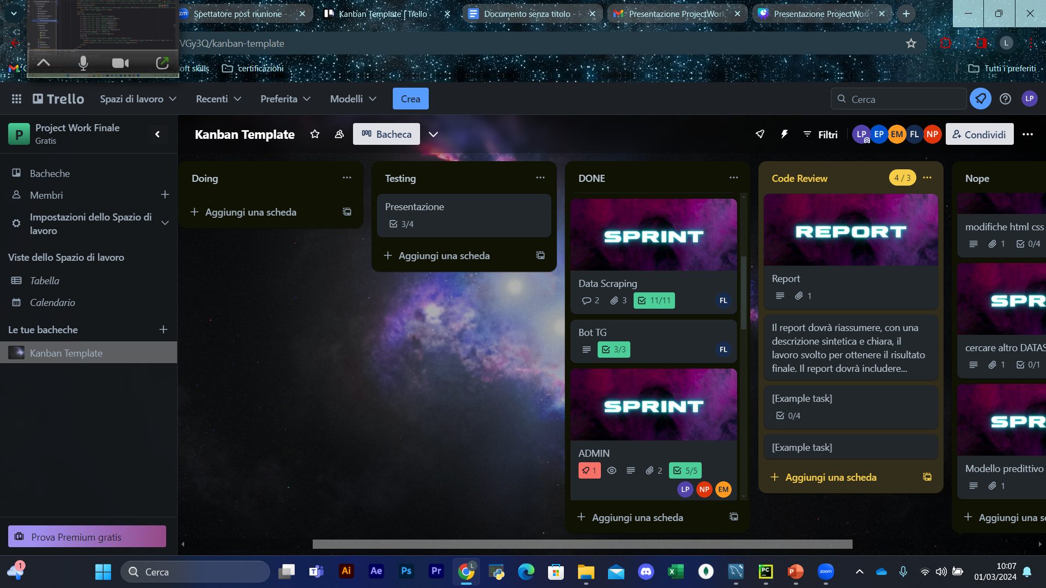
METODOLOGIA
SCRUM

Slide 5





POWER BI:
GRAFICI
GITHUB
PYTHON:
BACK-END
TECNOLOGIE
TRELLO:
METODO SCRUM
MYSQL:
DATABASE
HTML:
CSS
BOOTSTRAP

Slide 6

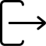



IMPLEMENTAZIONI SITO
1. Filtri Avanzati
3. Grafici delle Tendenze
2. Login Utente
4. Chatbot
5. Admin

Slide 7

Analisi dei dati: Correlazioni e Previsioni
Identificazione delle correlazioni tra le variabili al fine di migliorare le nostre previsioni e creare un modello di machine learning. Utilizzando Python, abbiamo esplorato i dati in dettaglio.
Ci siamo concentrati sulla visualizzazione dei dati tramite grafici come gli scatterplot, che ci hanno permesso di comprendere meglio le relazioni tra le variabili, in particolare con il prezzo.
Abbiamo applicato modelli di regressione lineare di scikit-learn per quantificare le correlazioni e fare previsioni più accurate.
In conclusione, l'analisi non ha rivelato alcun legame significativo tra i dati, rendendo impraticabile l’idea del machine learning.

